Slide 1

Báo cáo kết quả nghiên cứu từ 7 – 14.10
22C15033- Hồ Anh Khoa

Slide 2
Nội dung
Cài đặt giải thuật background removing LQN

Slide 3
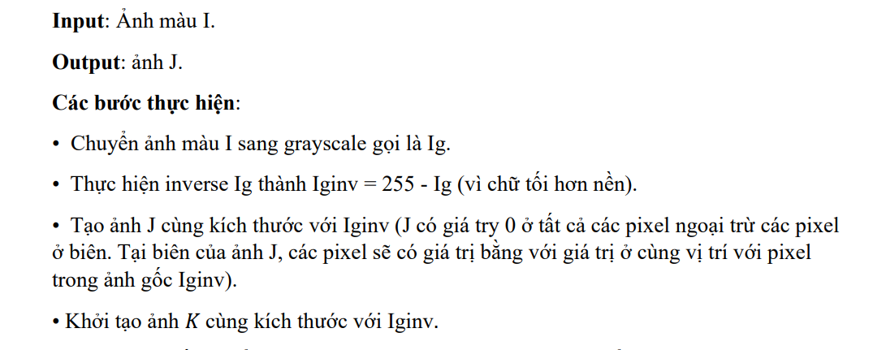
Giải thuật Background Removing LQN

Slide 4
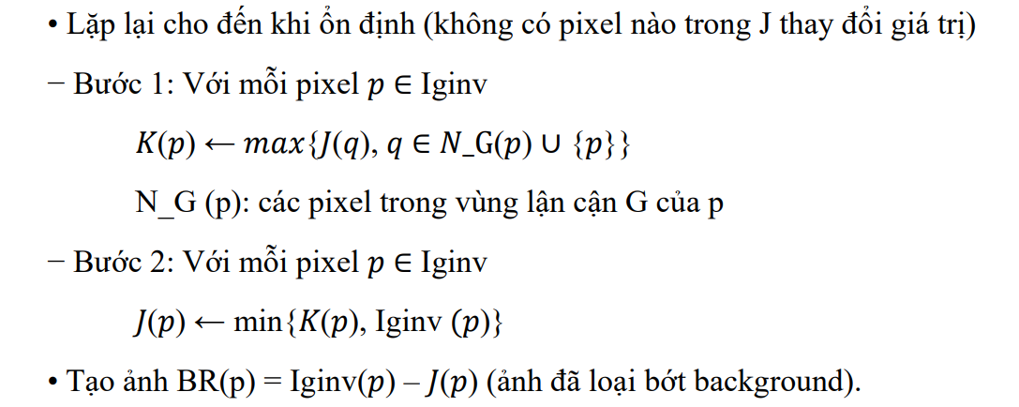
Giải thuật Background Removing LQN

Slide 5
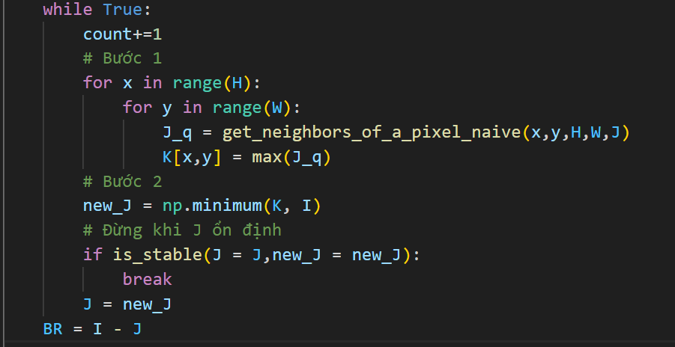
Baseline

Slide 6
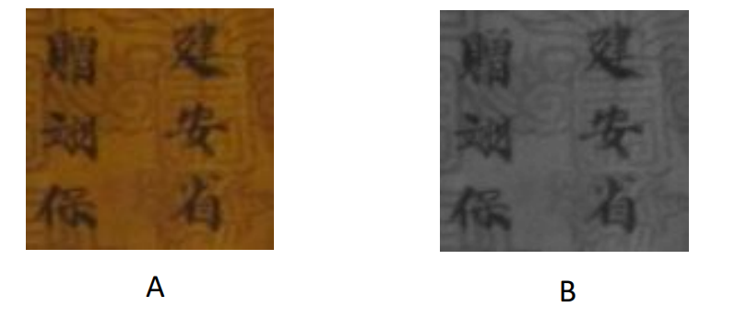
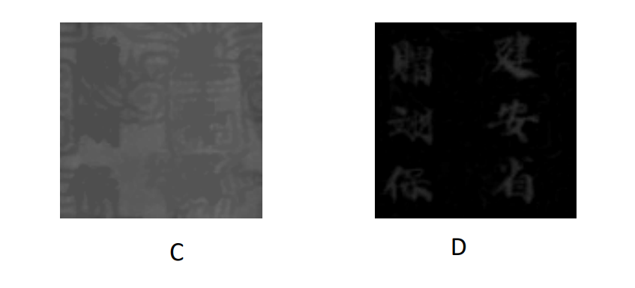
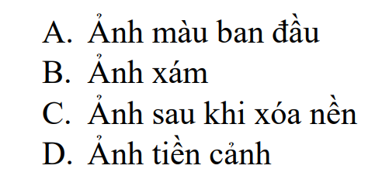
Kết quả test 1

Slide 7
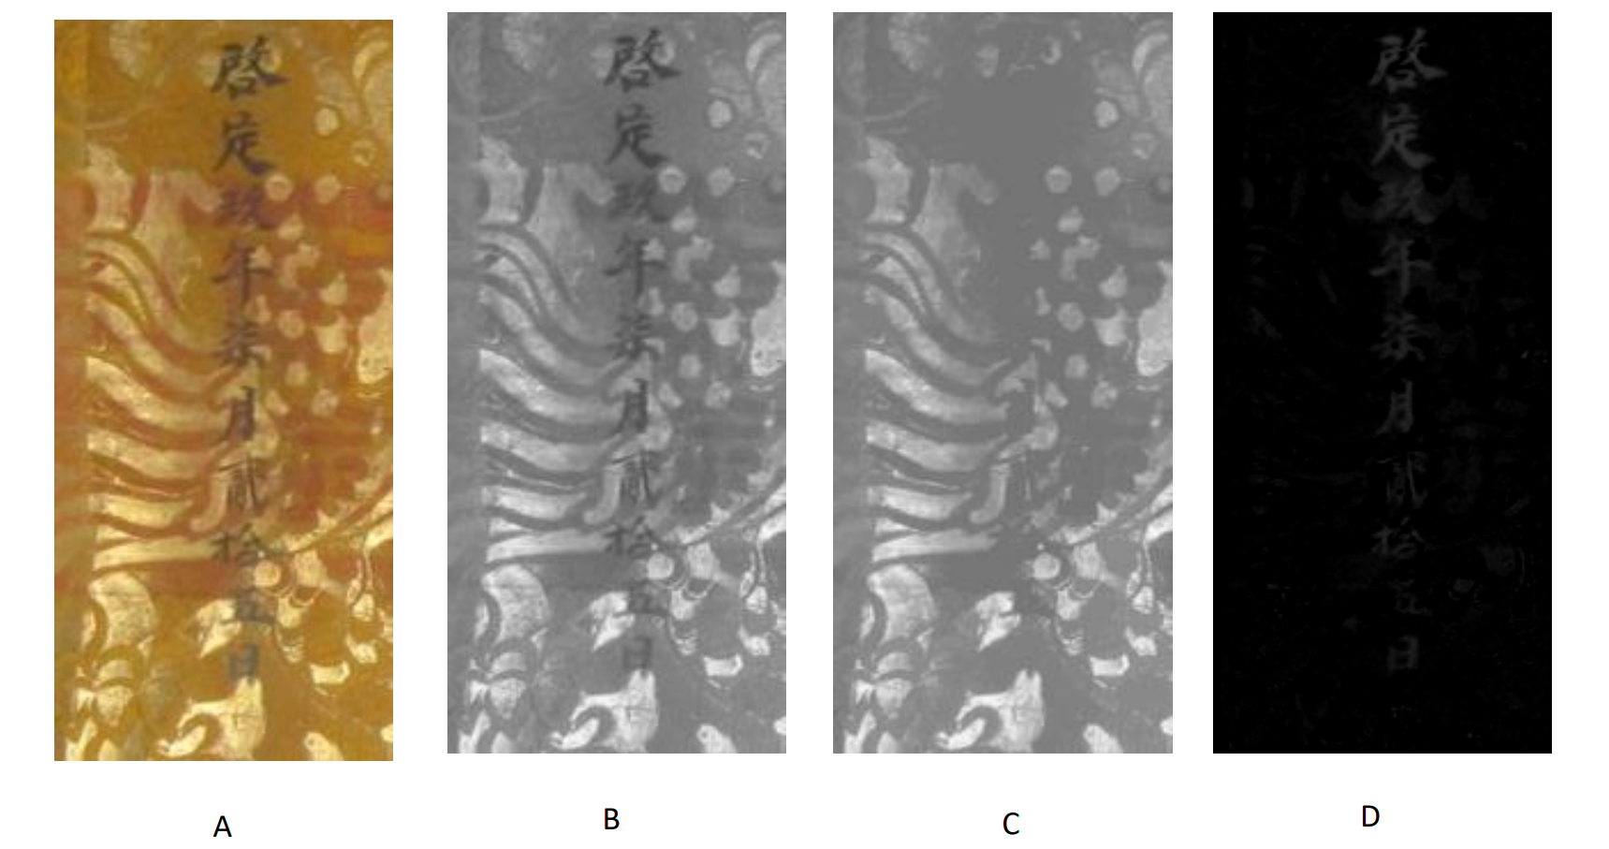
Kết quả test 2

Slide 8
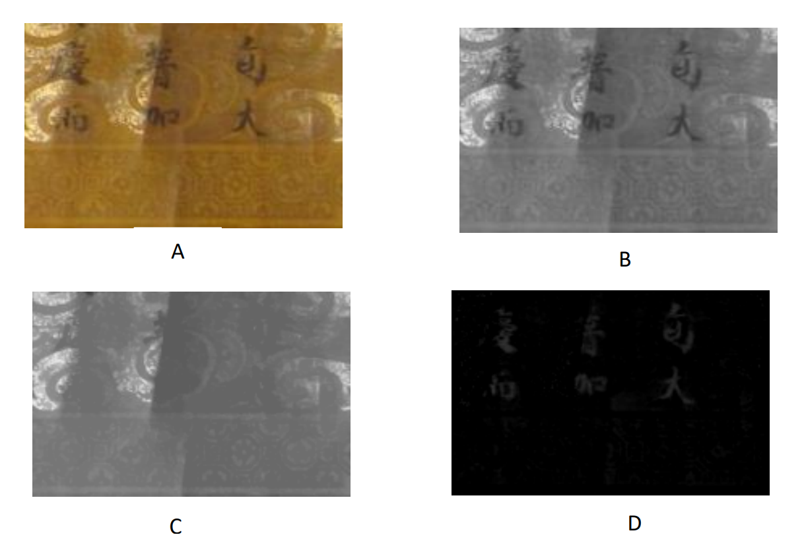
Kết quả test 3

Slide 9
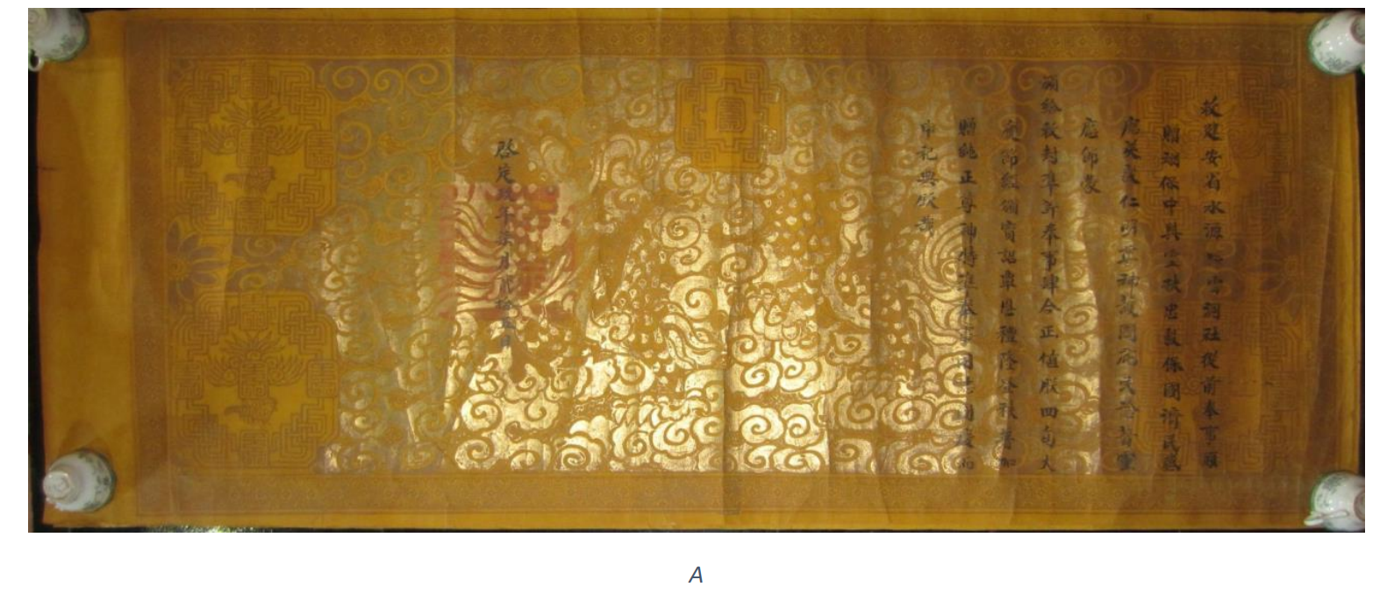
Kết quả test 4

Slide 10
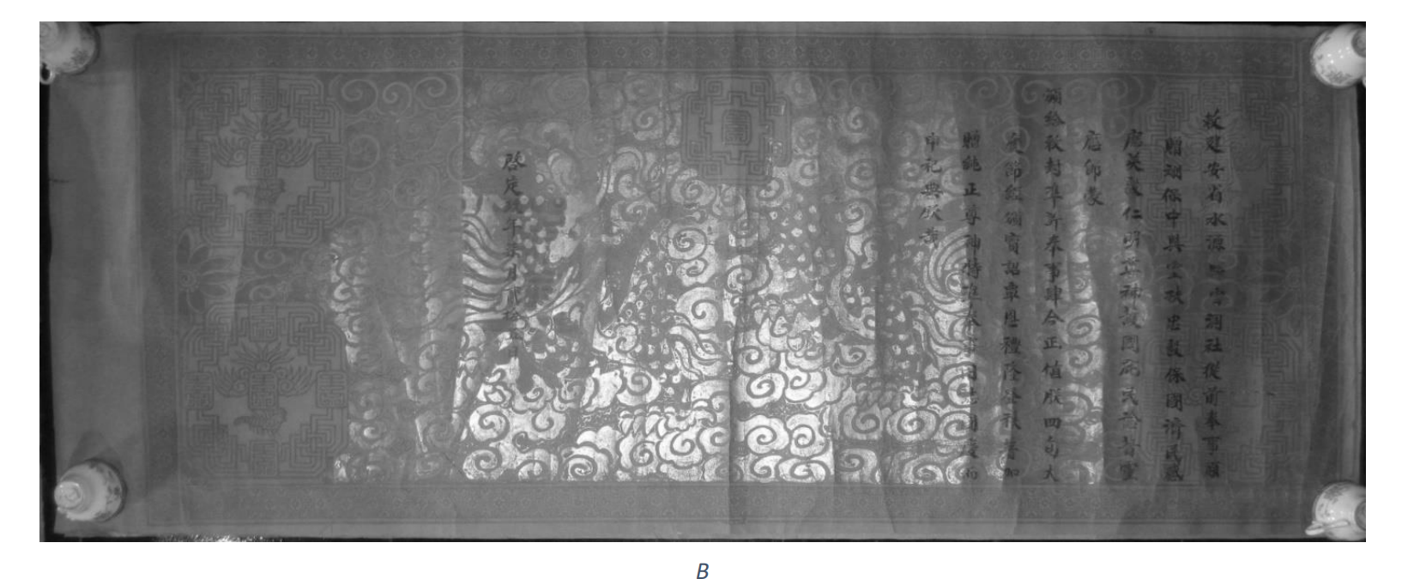
Kết quả test 4

Slide 11
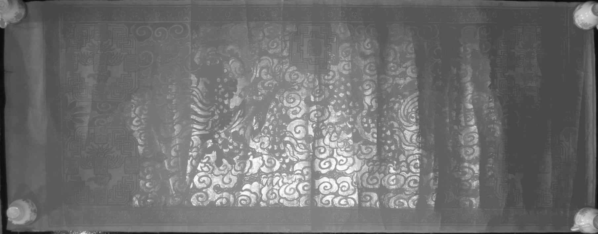
Kết quả test 4

Slide 12
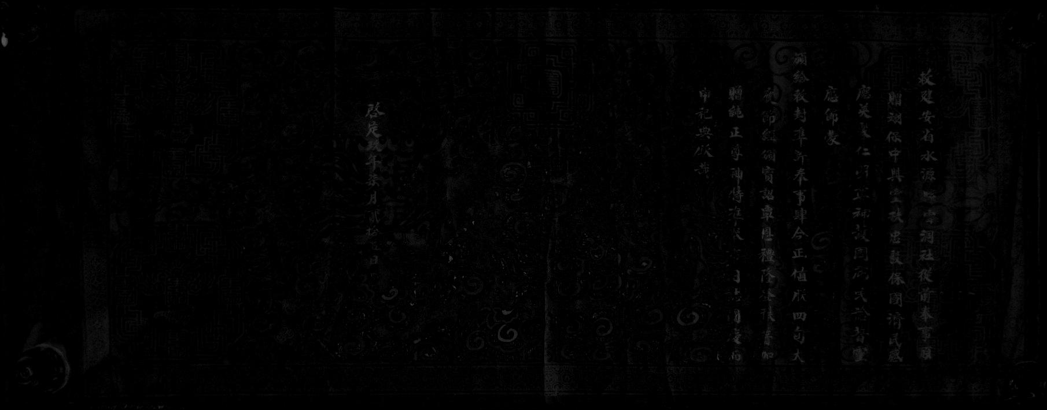
Kết quả test 4

Slide 13

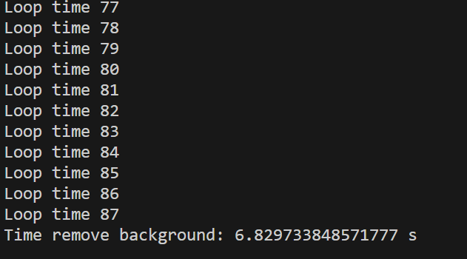
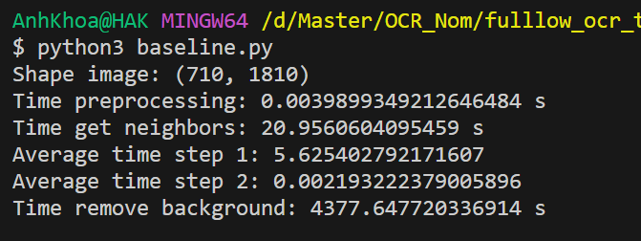
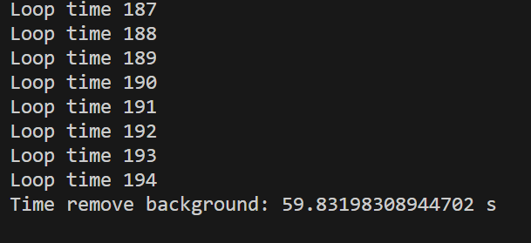
Vấn đề về tốc độ
Tốc độ khi chạy bằng python thuần rất chậm !!!
Test 1
Test 4
Test 2

Slide 14
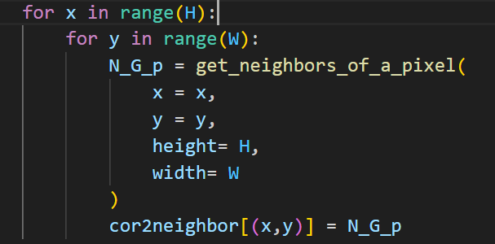
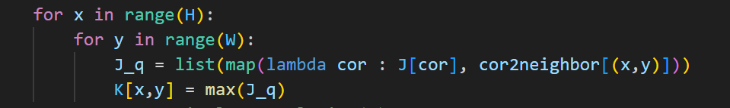
Cải tiến 1: Sử dụng từ điển để lưu lại
Lưu các tọa độ các điểm lân cận lại

Slide 15
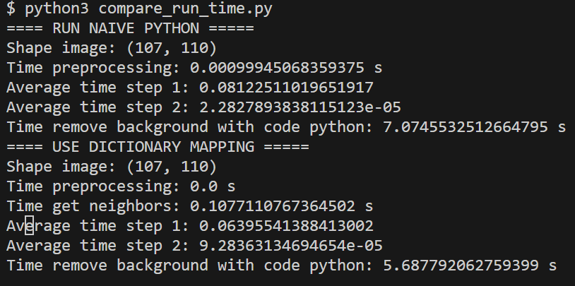
Cải tiến 1: Sử dụng từ điển để lưu lại

Slide 16
Cải tiến 2: Cython
Khai báo thêm kiểm dữ liệu như C.
Sử dụng memoryview để đọc và ghi trên ảnh.
Sử dụng:
@cython.boundscheck(False): Tránh kiểm tra chỉ mục có hợp lệ không
@cython.wraparound(False):Không xử lý trường hợp âm

Slide 17
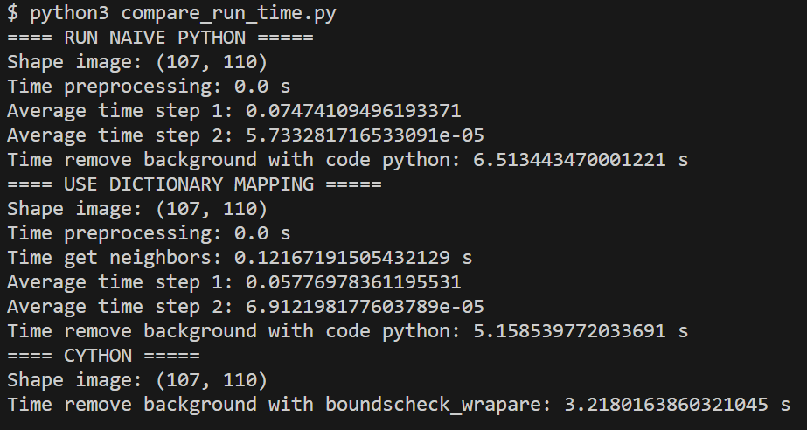
Cải tiến 2: Cython

Slide 18
Cải tiến 3: Lấy ý tưởng của tích chập trong CNN
Lấy ý tưởng từ bài viết: https://medium.com/analytics-vidhya/implementing-convolution-without-for-loops-in-numpy-ce111322a7cd
Dùng hoàn toàn các hàm numpy để truy xuất và các phần tử trong ảnh theo từng lớp tích chập.
Nhược điểm: Yêu cầu ảnh vuông do đó phải tốn thêm chi phí padding và tích chập vào vùng padding thường vô nghĩa.

Slide 19
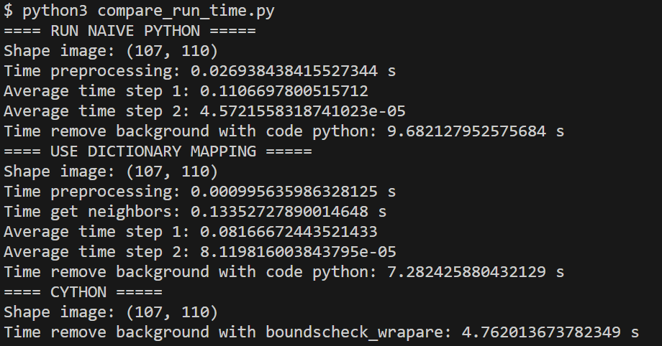
Cải tiến 3: Lấy ý tưởng của tích chập trong CNN

Slide 20
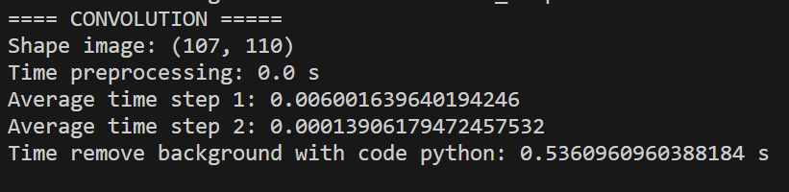
Cải tiến 3: Lấy ý tưởng của tích chập trong CNN

Slide 21
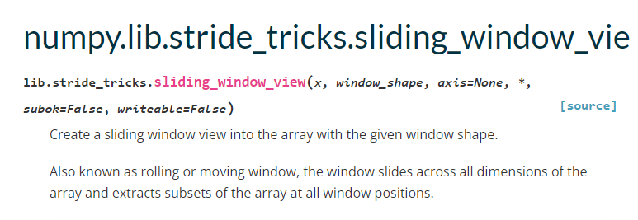
Cải tiến 4: Dùng sliding window của Numpy

Slide 22
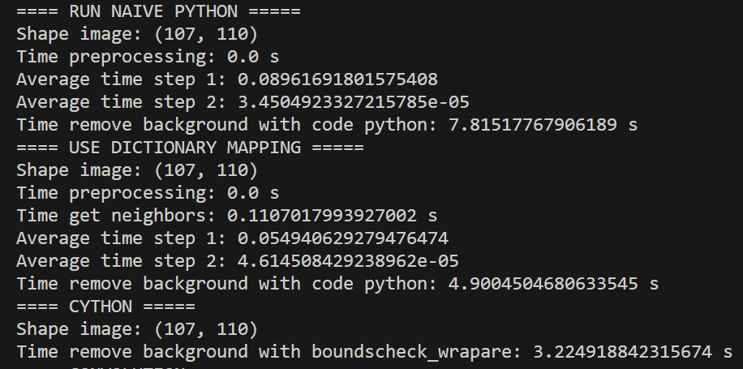
Cải tiến 4: Dùng sliding window của Numpy

Slide 23
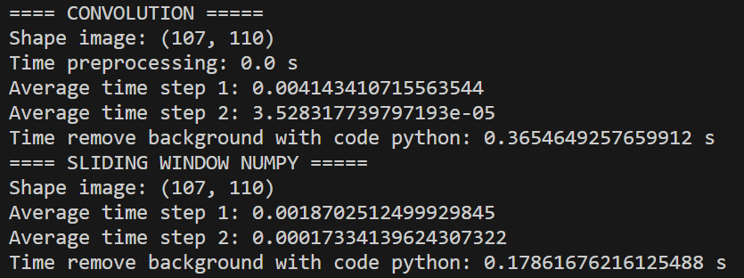
Cải tiến 4: Dùng sliding window của Numpy

Slide 24
Kết quả so sánh tốc độ với ảnh kích thước lớn
Khi sử dụng phương pháp ngây thơ bằng Python mất 4377 giây (tương đương 1 tiếng 12 phút 57 giây)

Slide 25
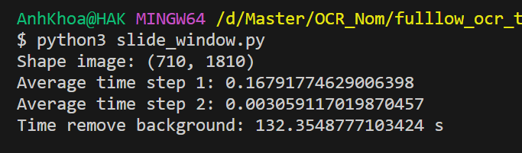
Kết quả tốt nhất
Sử dụng sliding window của Numpy cải thiện kết quả từ 4377s xuống 132s (tương đương 2 phút 12 giây).

Slide 26
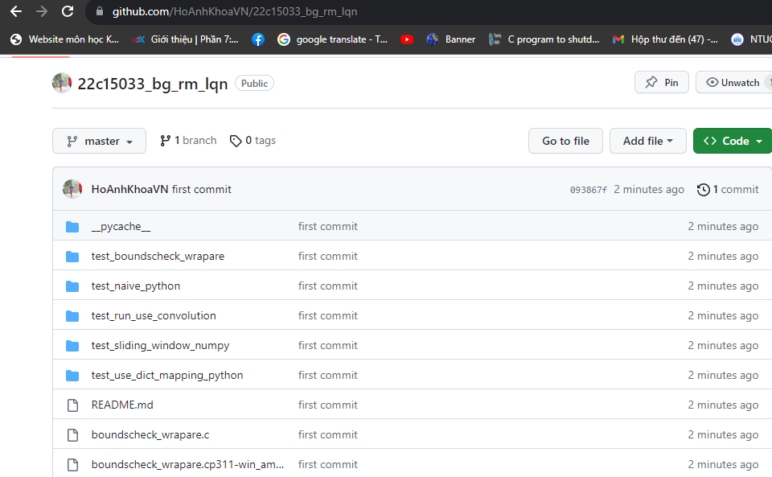
Nguồn code
Code: https://github.com/HoAnhKhoaVN/22c15033_bg_rm_lqn.git

Slide 27
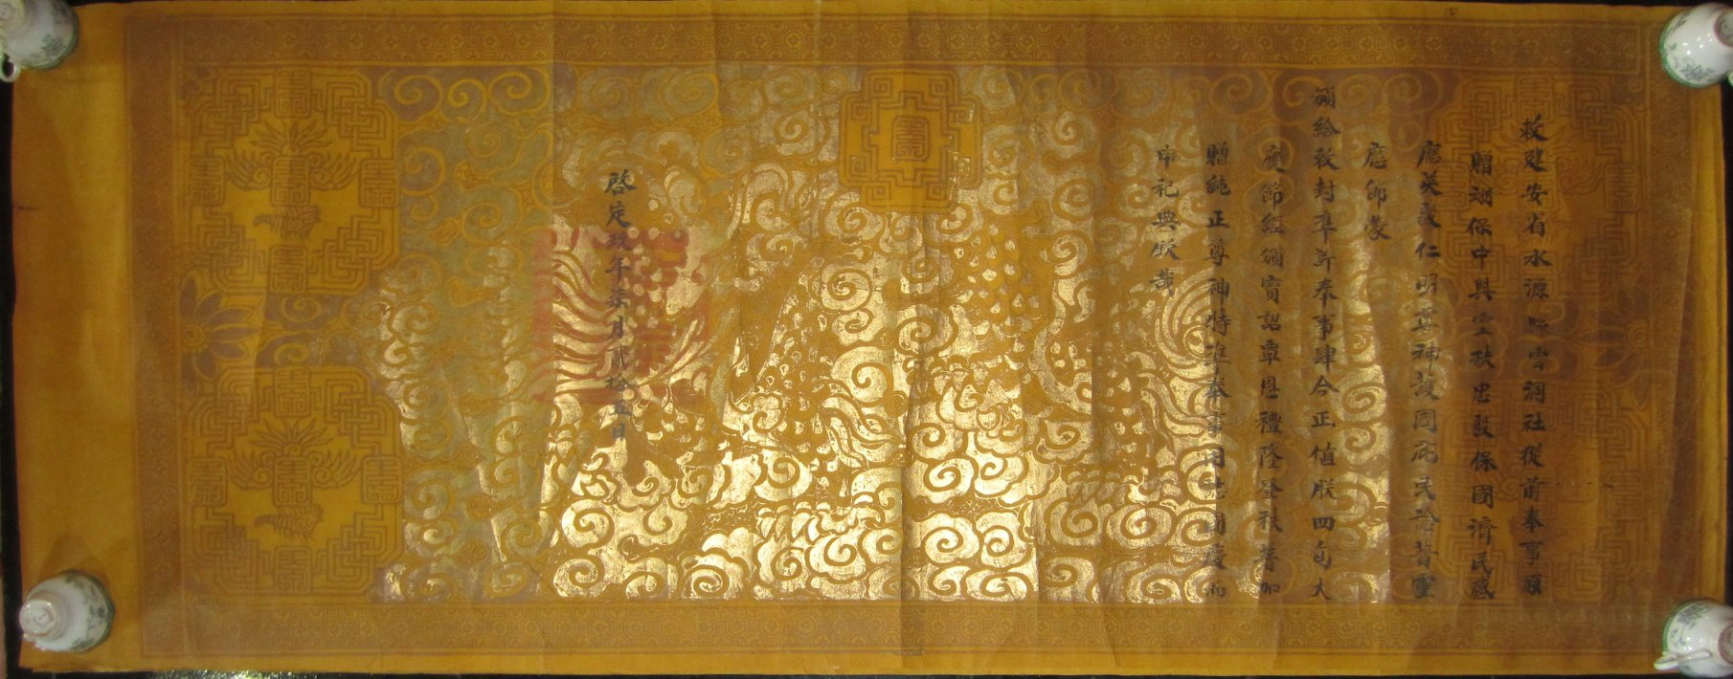
Đánh giá kết quả phát hiện và nhận diện văn bản
Ảnh gốc

Slide 28
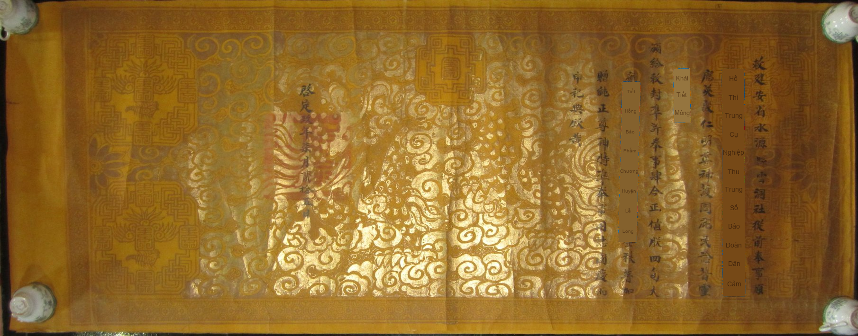
Đánh giá kết quả phát hiện và nhận diện văn bản
Phát hiện, nhận diện và chèn chữ Quốc Ngữ trên ảnh gốc

Slide 29
Kết quả sau khi áp dụng thuật toán
Ảnh kết quả sau khi áp dụng thuật toán

Slide 30
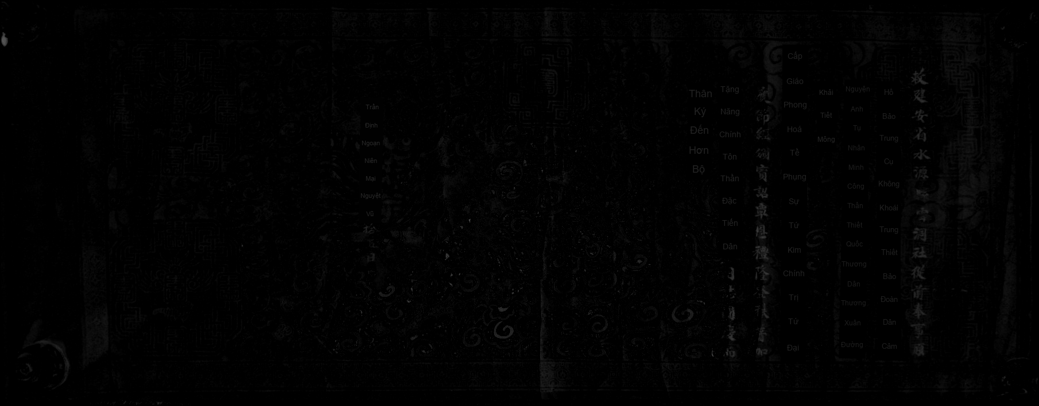
Đánh giá kết quả phát hiện và nhận diện văn bản
Ảnh tiền cảnh sau khi phát hiện, nhận diện và chèn chữ Quốc Ngữ vào văn bản

Slide 31
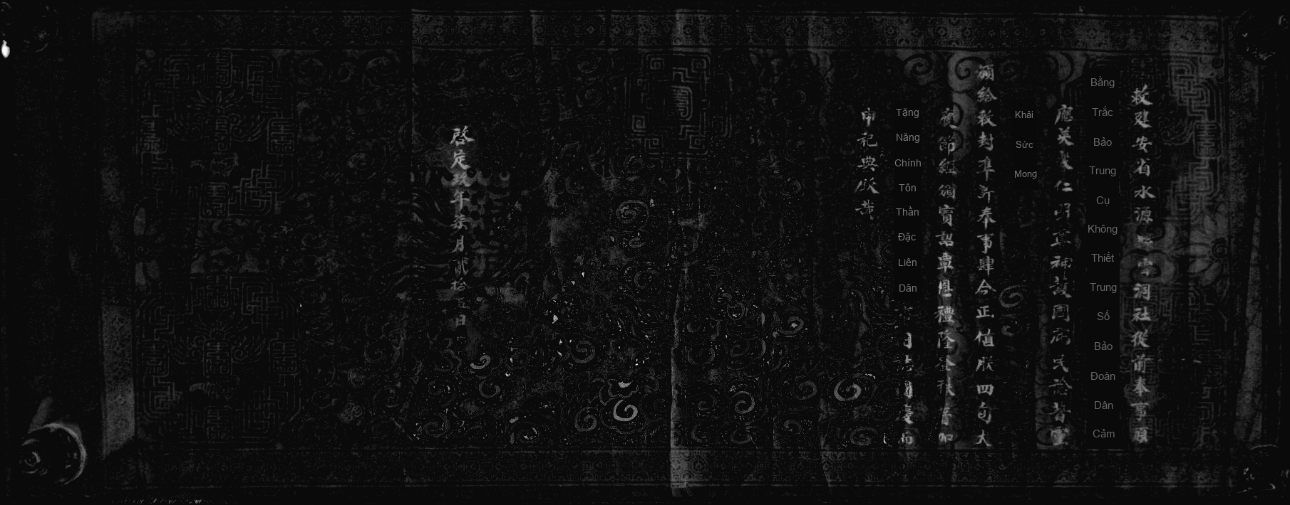
Đánh giá kết quả phát hiện và nhận diện văn bản
Ảnh tiền cảnh sau khi tăng cường, phát hiện, nhận diện và chèn chữ Quốc Ngữ

Slide 32
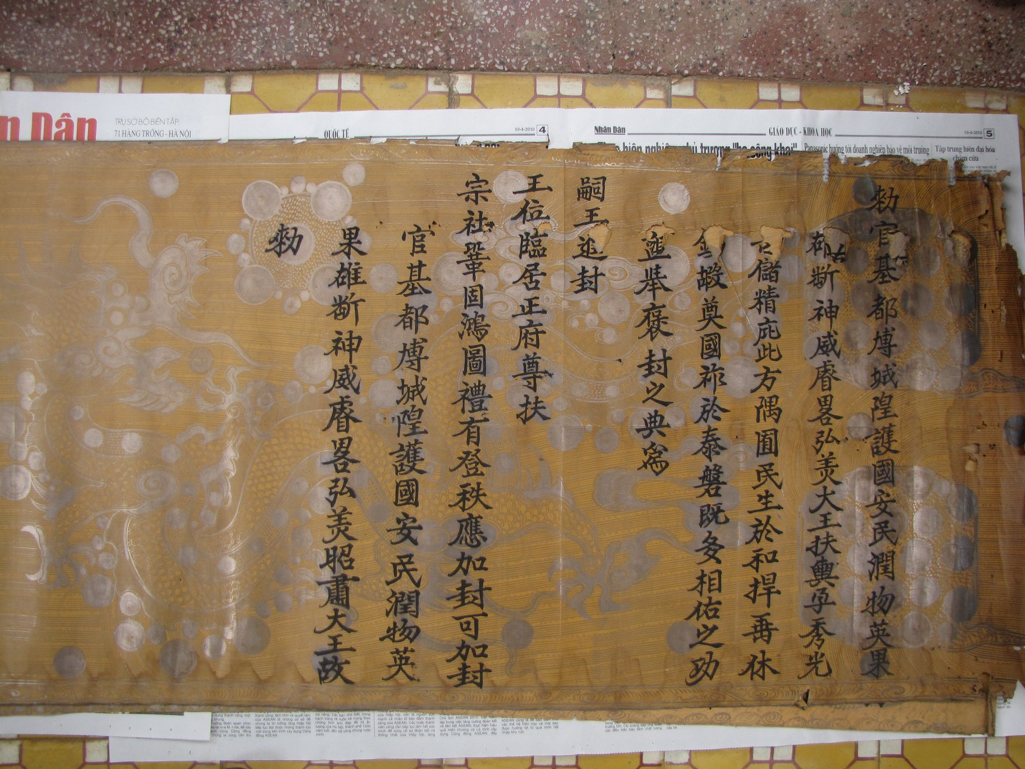
Đánh giá kết quả phát hiện và nhận diện văn bản
Ảnh gốc

Slide 33
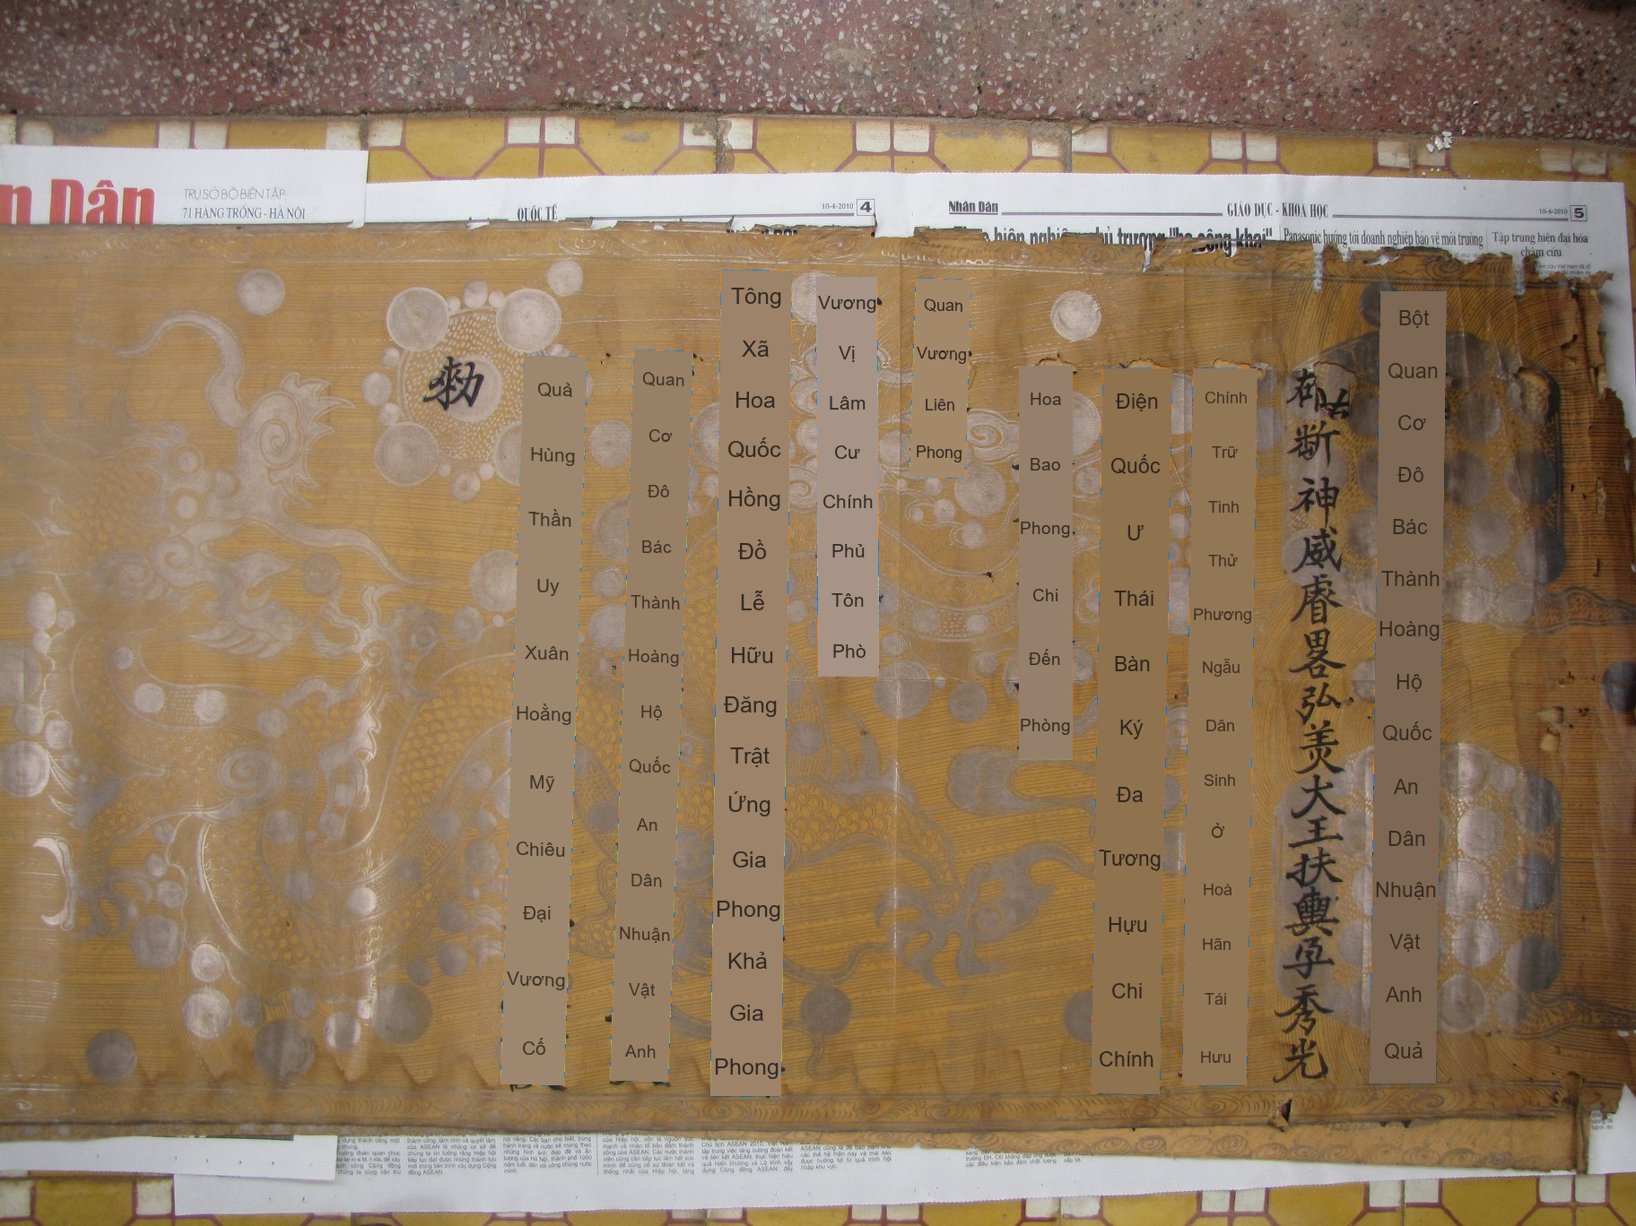
Đánh giá kết quả phát hiện và nhận diện văn bản
Phát hiện, nhận diện và chèn chữ Quốc Ngữ trên ảnh gốc

Slide 34
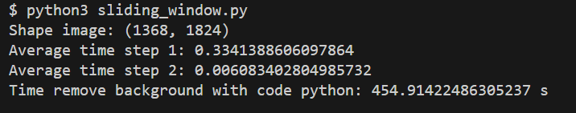
Tiến hành xóa nền bằng thuật toán Background Removing LQN
Thời gian thực thi cài đặt nhanh nhất hiện tại mất 7 phút 34 giây

Slide 35
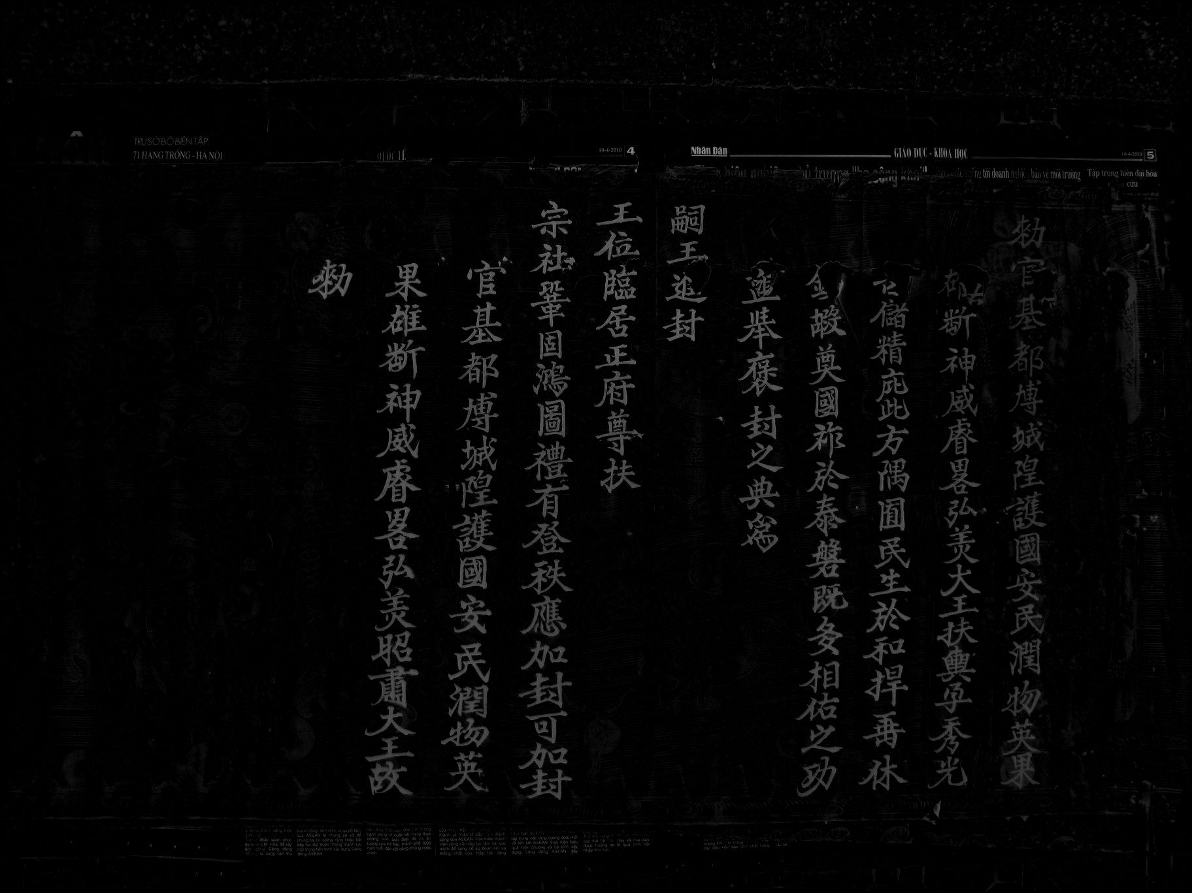
Đánh giá kết quả phát hiện và nhận diện văn bản
Ảnh sau khi áp dụng thuật toán

Slide 36
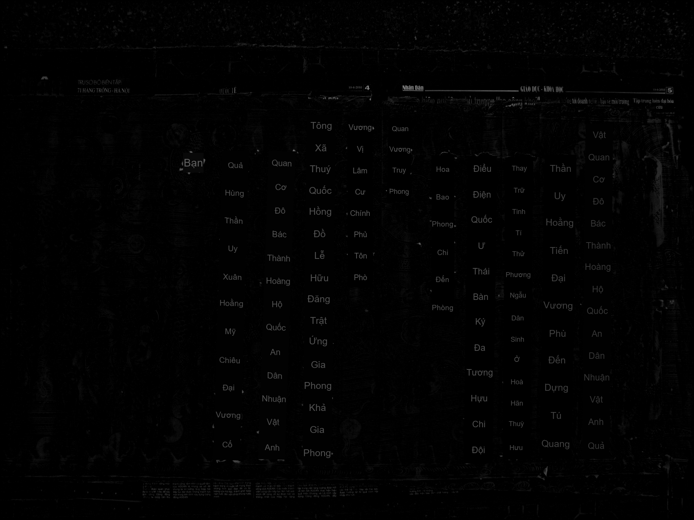
Đánh giá kết quả phát hiện và nhận diện văn bản
Phát hiện, nhận diện, chèn chữ Quốc Ngữ

Slide 37
Kết luận
Đã cải thiện được tốc độ cho thuật toán Background Removing LQN. Tuy nhiên vẫn còn chậm nếu ứng dụng vào thực tế.
Kết quả của thuật toán bước đầu chứng minh sự hiệu quả cho việc phát hiện và nhận diện ký tự Hán- Nôm cho các chiếu chỉ, sắc phong, chế phong.
Việc tăng độ tương phản của ảnh giúp dễ nhìn hơn. Tuy nhiên lại không chưa mang lại hiệu quả cho việc phát hiện và nhận diện ký tự Hán Nôm. (Nguyên nhân có thể là do các họa tiết trên chiếu chỉ cũng được tăng cường gây nhiễu cho mô hình).

Slide 38
Kế hoạch tuần này
Khảo sát tiếp phần xóa văn bản.
_{-> Xác định thuật toán tối ưu.}
Thêm thuật toán tốt nhất vào mô hình.
_{Tạo tập đánh giá.}
Thêm ý tưởng cho phần blend text.

Slide 39
Cám ơn thầy và các bạn đã theo dõi

